Slide 1


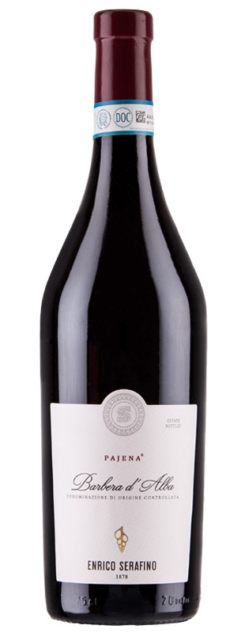
와인 전문 기업 ㈜에프엘코리아 브랜드 문의 02)449-3151
BRAND STORY / 브랜드 스토리
1878년 피에몬테 지방의 Canale에 설립되어 캄파리그룹을 거쳐 2015년 크루즈 패밀리에 의해
인수 운영 중에 있으며, 보유 포도밭이 위치하고 있는 랑게, 몬페라토 포도원은 2014년 유네스코
유산으로 지정되었다. 전통적 방식을 기반으로 크루즈 패밀리에 의해 많은 투자를 통해 점차적으로
성장과 동시에 와인 양조에 지속적인 노력을 기울이면서 좋은 평가를 얻고 있다.
*바르베라 포도 품종은
이탈리아 산지오베제, 몬테풀치아노에 이어 세번째로 피에몬테에서
가장 많이 재배되는 레드 품종으로 1500년대 역사문헌에 따르면
자가 소비용으로만 재배 양조를 하다가 재배의 용이함으로
생산이 확대가 된다.
PRODUCT INTRODUCTION / 제품 소개
엔리코 세라피노 파제나 바르베라 달바 2021 (Enrico Serafino Pajena Barbera D’Alba )
생산지역 및 등급: DOC
포도품종: 바르베라 100% 14개월 오크 배럴, 12개월 병 숙성
보랏빛이 감도는 진한 루비 레드 컬러
바이올렛, 체리, 커런트, 자두 및 향신료 힌트의 복합적인 아로마
부드러운 질감, 섬세한 탄닌의 세련된 맛과 향
SELLING POINT / 주요 판매 포인트 및 한 줄 평
야생 자연의 상징으로 높은 언덕 꼭대기에 서식하는 맹금류를 지칭하는 피에몬테 방언을
제품 이름에 사용하고 있다.
140년 역사를 간직한 피에몬테의 유산 엔리코 세라피노
AWARDS / 수상 내역
James Suckling 90pts

